Slide 1
Группа №3 «Дружная семейка»
МДОБУ «Детский сад №8 общеразвивающего вида с приоритетным осуществлением познавательно-речевого развития детей города Шимановска»
Подготовила:
Воспитатель 1-ой квалификационной категории Щаврук С.Г.
2013 год.

Slide 3
«Дружная семейка»

Slide 4
Второй ваш дом
Детки в садике живут, Здесь играют и поют, Здесь друзей себе находят, На прогулку с ними ходят. Вместе спорят и мечтают, Незаметно подрастают. Детский сад — второй ваш дом, Как тепло, уютно в нем! Вы его любите, дети, Самый добрый дом на свете! (Г. Шалаева)

Slide 5
Детский сад.
Детский садик, детский сад! Малыши туда спешат. Посмотреть я в сад иду – Что растёт в таком саду? Может, груши, виноград? Их всегда я видеть рад!.. – Что ты, дядя, не смеши! – Говорят мне малыши. И кричат вдесятером: "Это мы в саду растём!"
(Н. Ярославцев)

Slide 6
Почему так говорят?
Детский сад, детский сад… Почему так говорят? Мы ведь не осинки, Мы ведь не рябинки. Вовы, Клавы, Мишеньки- Это же не вишенки! Детский сад, детский сад… Почему так говорят? Мы ведь не листочки, Мы ведь не цветочки Голубые, аленькие- Мы ребята маленькие!
Детский сад, детский сад… Почему так говорят? Потому, что дружно в нем Мы одной семьей растем! Оттого и говорят: — В этом доме детский сад! В. Товарков

Slide 7
Мой любимый детский сад! Вместе с солнцем просыпаюсь, Я приходу утра рад. Быстро-быстро собираюсь Я в любимый детский сад! Там и книжки, и игрушки, Там любимые друзья, Мои верные подружки, Мне без них никак нельзя! Воспитатель милый самый, Помогает нам и учит. Мне она почти как мама. И детсад наш самый лучший!
(И. Гурина)

Slide 8
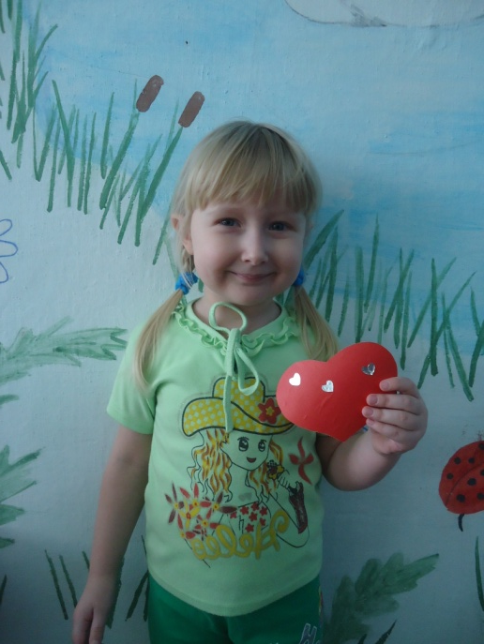
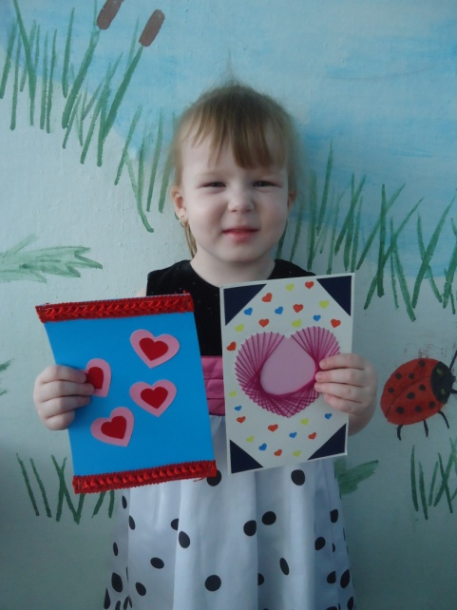
Собралась девчушка в сад... Собралась девчушка в сад, С мамой выбрала наряд – Платье с желтой полосой И оборкой кружевной, Поясок с зеленой брошкой, Туфли белые с застежкой. Обе в зеркало глядят: Очень нравится наряд. Глазки сразу заблестели, Щечки нежно покраснели, Участился пульс у крошки, Заспешили тут же ножки: – Я готова в сад идти… Время восемь – без пяти! Мне опаздывать нельзя – Ждут меня в саду друзья: Оля, Лена и Андрей ... Мама, в сад пошли скорей!
(О. Матыцина)

Slide 9
Про себя и про ребят Солнце скрылось за домами, Покидаем детский сад. Я рассказываю маме Про себя и про ребят. Как мы хором песни пели, Как играли в чехарду, Что мы пили, Что мы ели, Что читали в детсаду. Я рассказываю честно И подробно обо всем. Знаю, маме интересно Знать о том, Как мы живем.
(Г. Ладонщиков)

Slide 10
Наш любимый детский сад Наш любимый детский сад! Он всегда нам очень рад! Утром весело встречает, Всех на завтрак приглашает, На прогулку нас ведёт, И танцует, и поёт... А без нас грустит, скучает, Про игрушки забывает. Даже ночью – спит и ждёт: Может, кто-нибудь придёт... Ну, конечно, мы его Не оставим одного – Лишь немного отдохнём И опять к нему пойдём... И нам снова будет рад Наш любимый детский сад!
(Е. Груданов)

